Slide 1
ПРОЕКТ “Компьютерный клуб”
Сычёв Антон
Сергиенко Александр
Воронеж, ВГУ
2020 г.

Slide 2
Распределение ролей
1)Сычёв Антон
Backend
Воронки
Схема базы данных
Доска на Trello
2)Сергиенко Александр
Frontend
Тесты
Доска на Miro
Проект на Github
3) Диаграмму последовательности сделал Антон Сычёв, а все остальные диаграммы делали вместе.

Slide 3
Введение
В настоящее время составляющие компьютера становятся всё дороже и дороже. В связи с этим не все могут позволить себе компьютер, удовлетворяющий их требованиям. Именно поэтому компьютерные клубы вновь начинают набирать популярность.

Slide 4
Цели и задачи создания сайта
1) Цели создания сайта
Увеличение количества посетителей
Уменьшение времени обслуживания клиента
2) Задачи, решаемые при помощи сайта
Предоставление информации об играх и программах
Предоставление информации о ценах и подписках
Оформление подписки
Контроль занятости компьютеров

Slide 5
Модульная схема

Slide 6
Анализ предметной области
Frontend написан на языках HTML и CSS, так как данный сайт является небольшим и все его страницы статические.
Backend написан на языке программирования PHP, потому что данный язык программирования является
Для написания

Slide 7
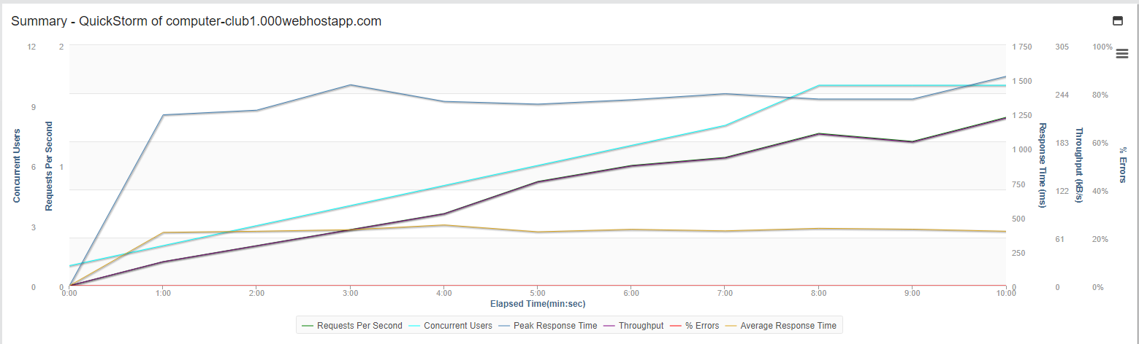
Нагрузочное тестирование
В ходе нагрузочного тестирования веб-приложения, было выявлено, что оно не “упадет” при одновременном нахождении на нем 10 пользователей.

Slide 8
Тест совместимости
В ходе тестирования веб-приложения на совместимость было определено, что оно работает в операционных системах Windows 7 и Windows 10 в браузерах: Google Chrome, Opera, Mozilla Firefox, Microsoft Edge, Internet Explorer. Также веб-приложение работает на платформе Android.

Slide 9
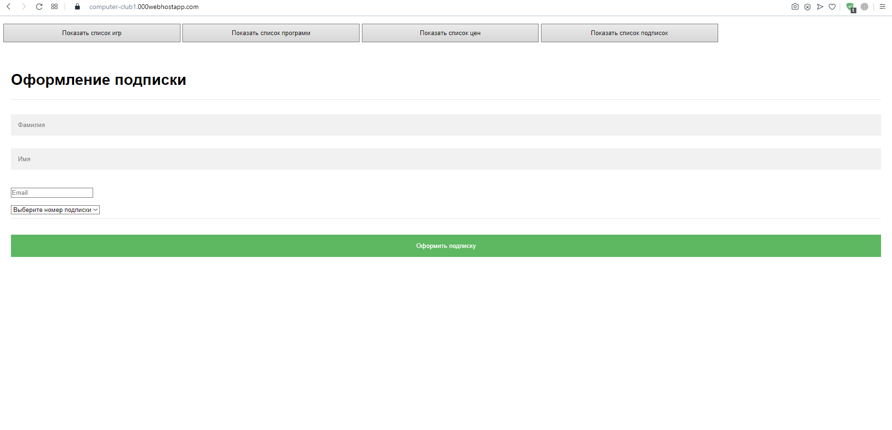
Клиентская версия

Slide 10
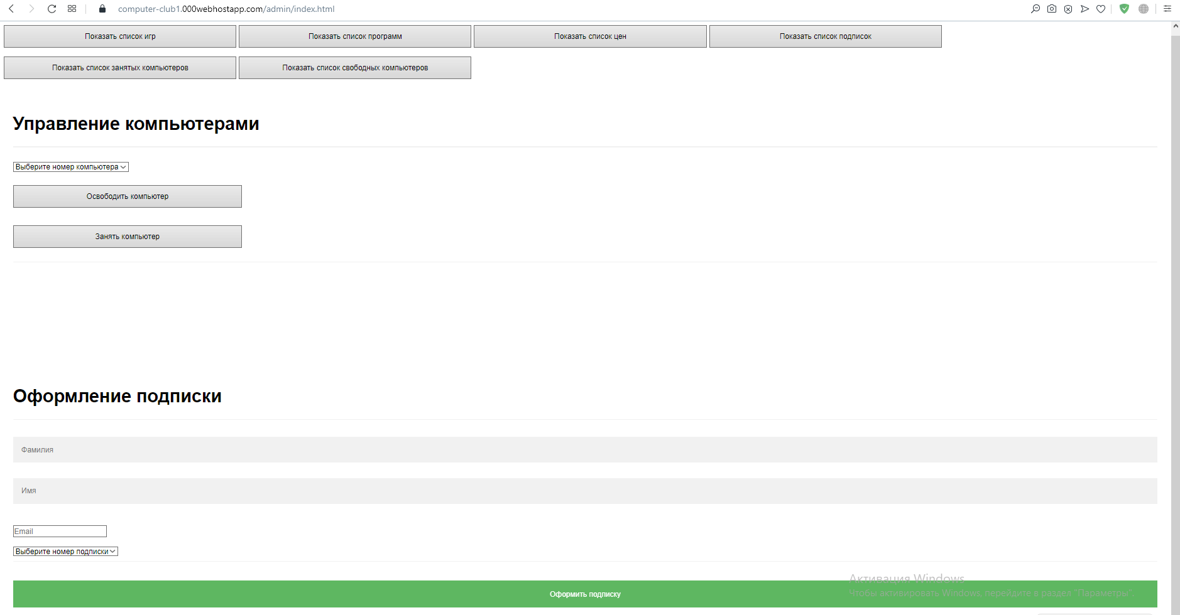
Администраторская версия

Slide 11
Спасибо за внимание

